Slide 1

大巴扎机宝认卡
白银起中型（上）

Slide 2
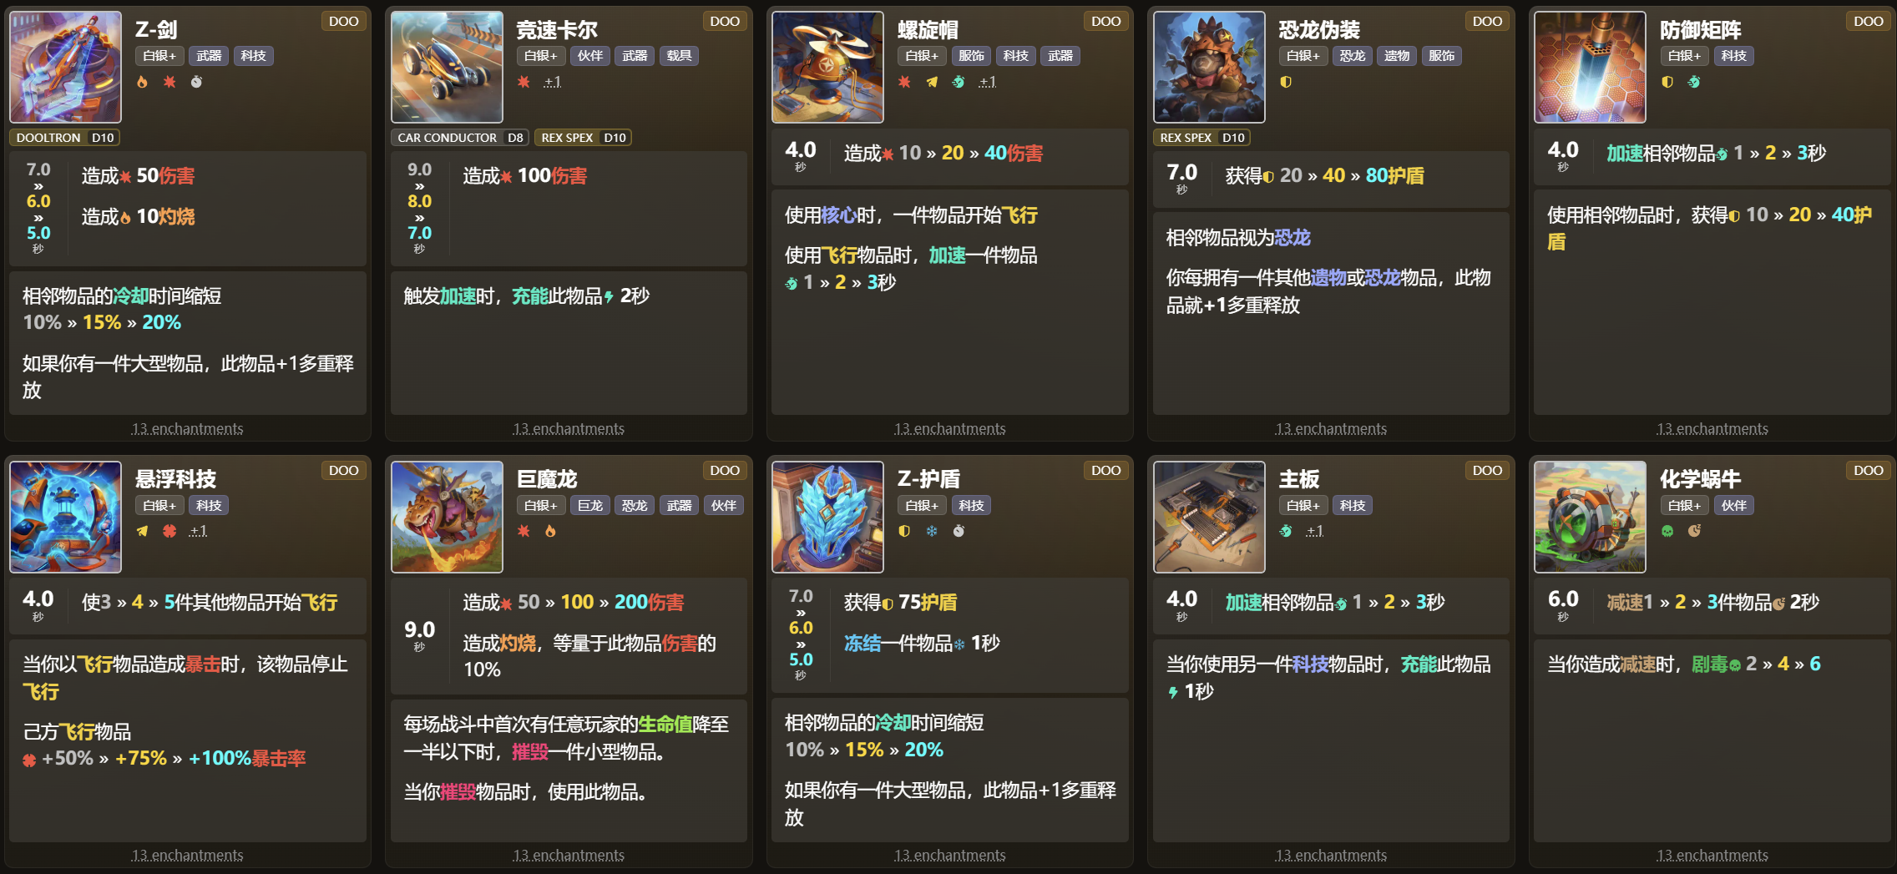
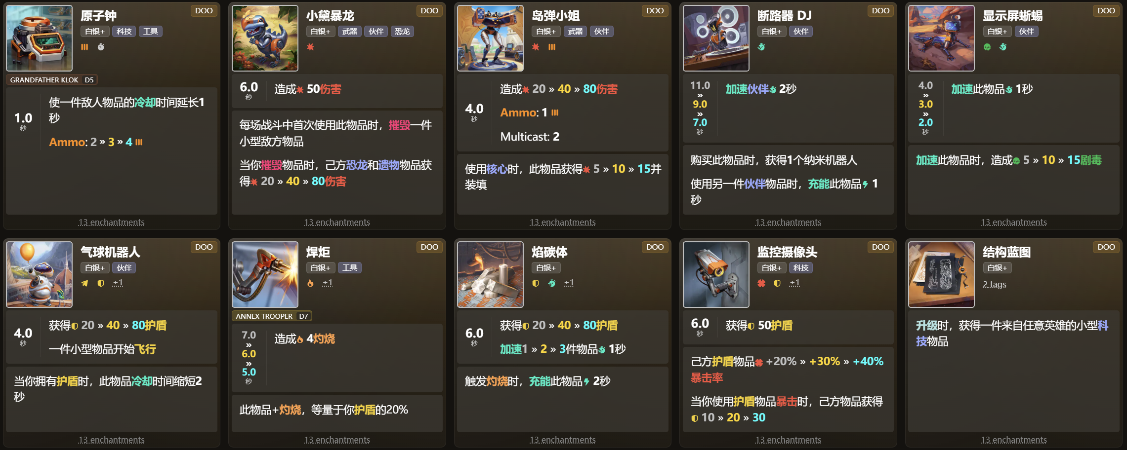

Slide 3
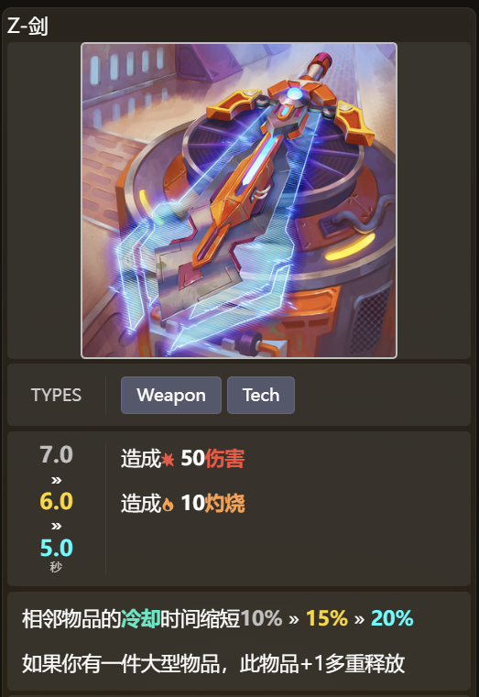
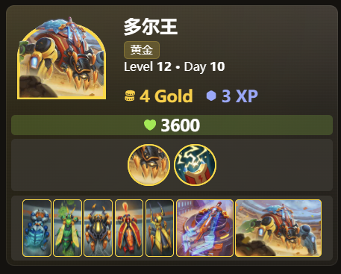

有着高贵的20%CDR
顺便补一点点伤害
一般来说还是要双放的

Slide 4
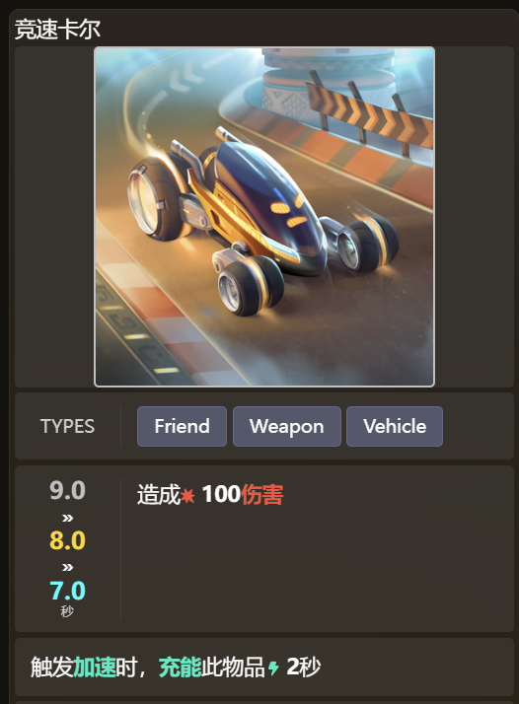
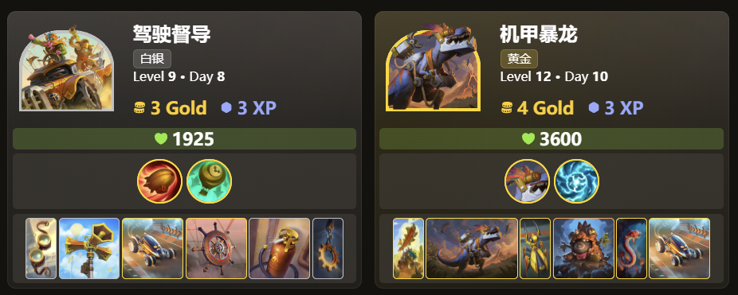


将加速频率转换为伤害/伙伴频率
常见于前期补伤害
俗称卡尔、中车

Slide 5
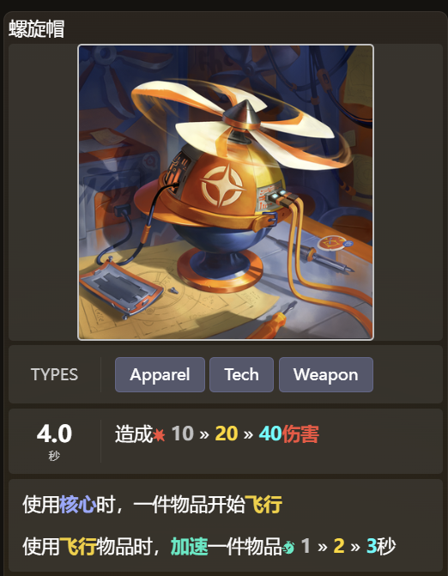
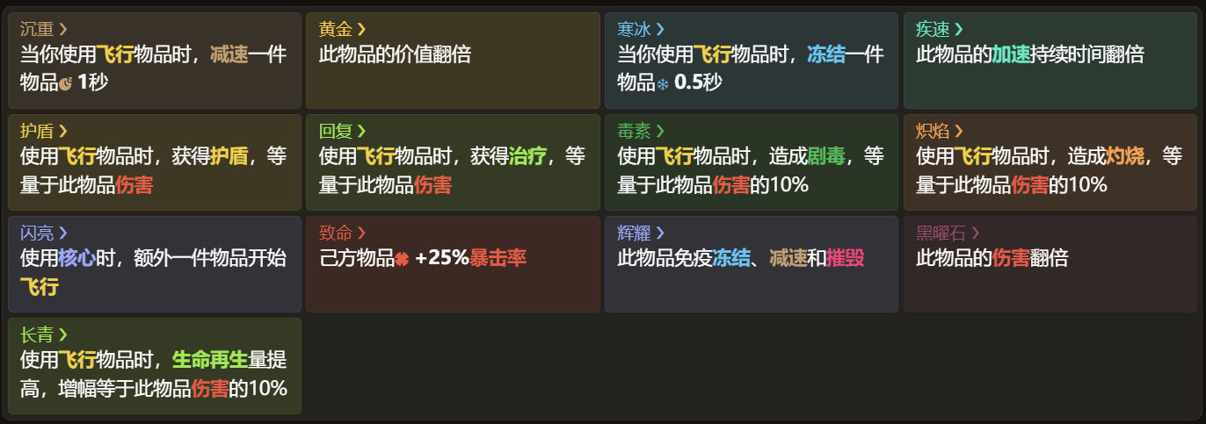
帮助飞核启动
提供大量加速
比较占地方
俗称帽子

Slide 6
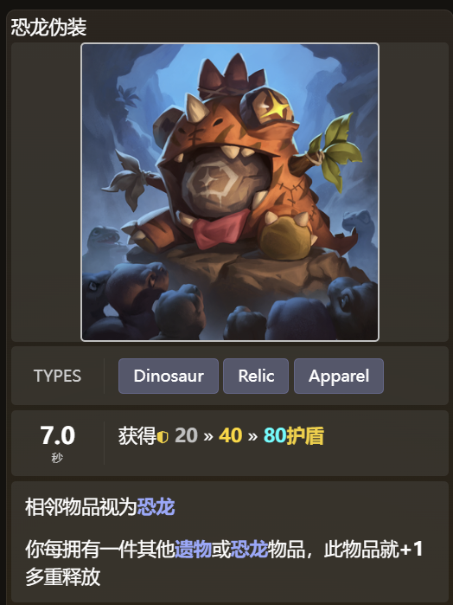
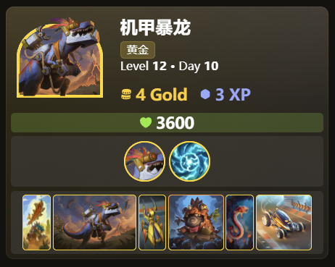




提供很多恐龙/遗物/盾频率
俗称伪装

Slide 7
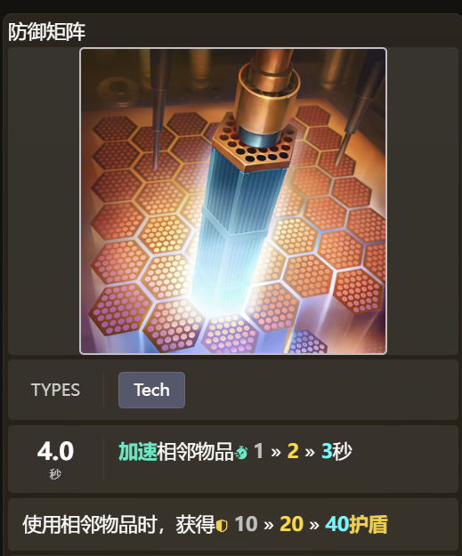


大胶带
有加速
是科技
俗称矩阵

Slide 8
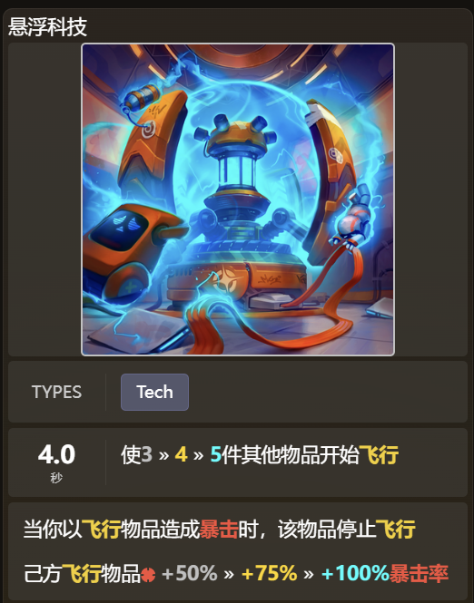
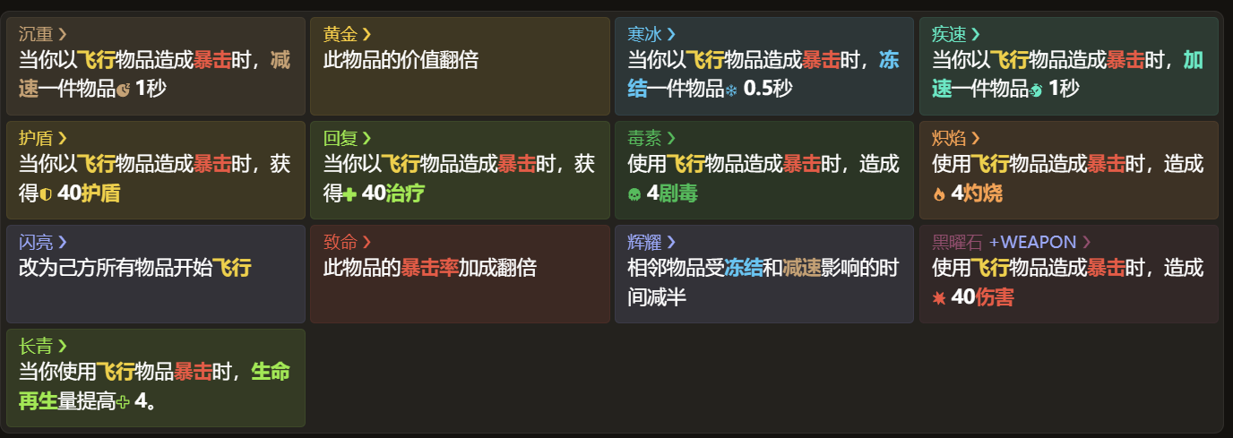
朴实无华的暴击来源
帮助飞核启动
俗称hover tech

Slide 9



俗称hover tech

Slide 10
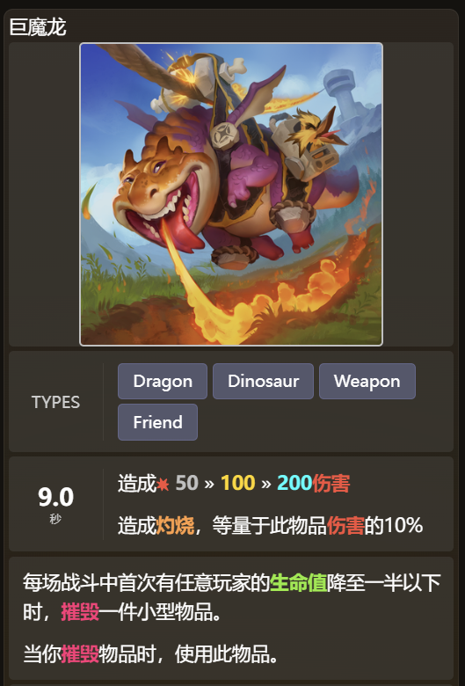



机宝唯一巨龙词条
用来追加伤害和斩杀
配合摧毁卡
俗称唐龙

Slide 11

另外这个家伙是使用
所以你可以让它踩光纤
俗称唐龙

Slide 12
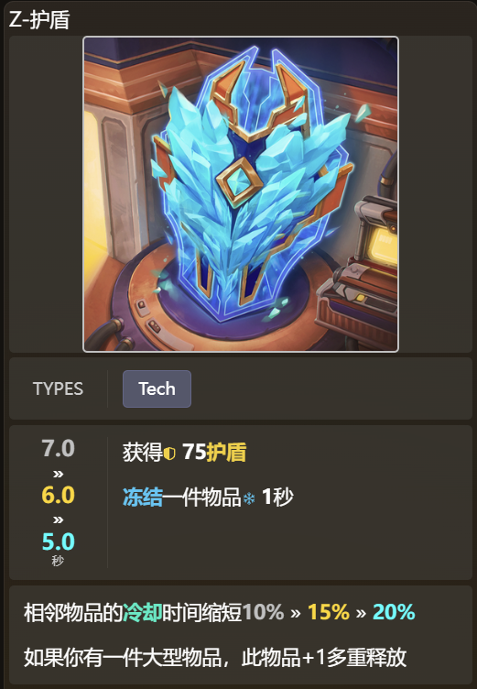
有着高贵的20%CDR
补盾和控制
一般来说还是要双放的
配合飞核很好用
俗称Z-盾

Slide 13
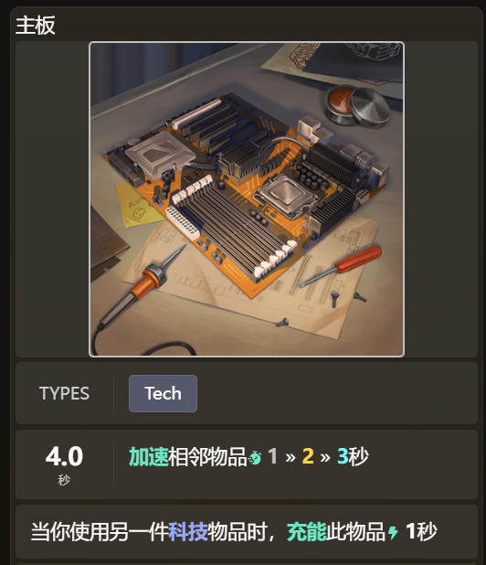



提供大量的加速
科技套组件
数值核必备好货（尤其是火核和武装核）
推荐纪律性抓取

Slide 14
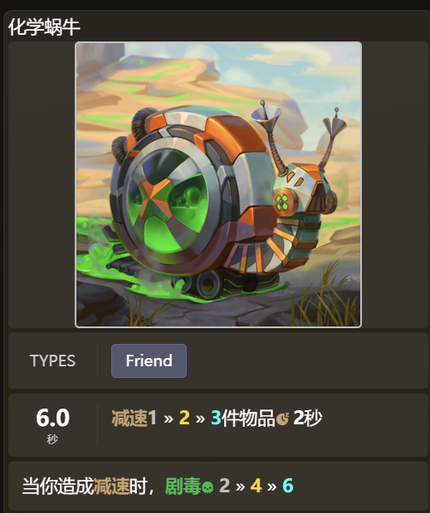
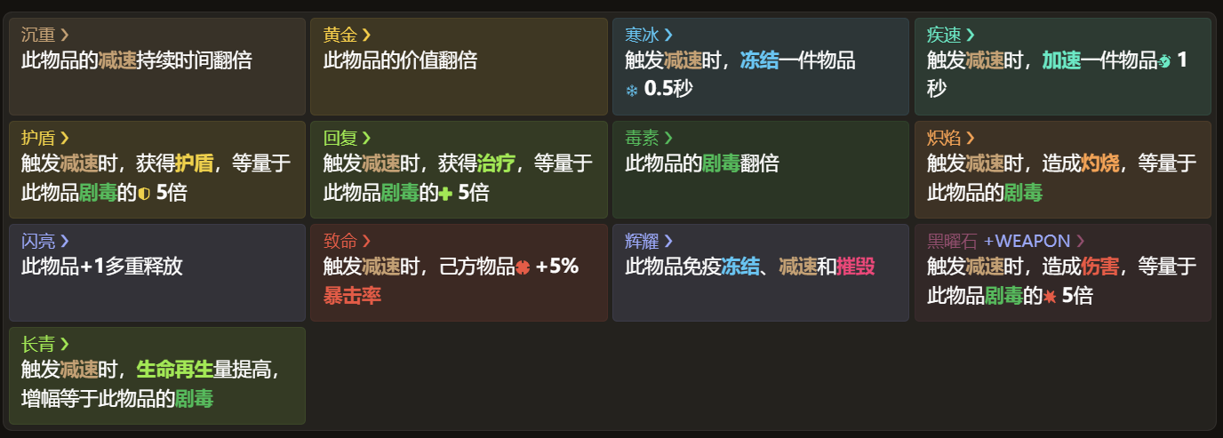


减速转毒
俗称蜗牛

Slide 15


如果希望输出需要毒成长
俗称蜗牛

Slide 16
感谢观看

